Slide 1
Τσιμπήματα Ζώων & Εντόμων
Λυδία στεφανη

Slide 2
Εισαγωγή
Τα τσιμπήματα και τα δήγματα από έντομα και ζώα είναι συχνά στην καθημερινότητά μας. Μερικά είναι ακίνδυνα, ενώ άλλα απαιτούν άμεση ιατρική φροντίδα.

Slide 3
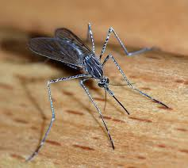
Τσιμπήματα Κουνουπιών
Συμπτώματα: Κνησμός, κοκκινίλα.
Αντιμετώπιση: Αντιισταμινικές κρέμες, αποφυγή ξυσίματος.

Slide 4
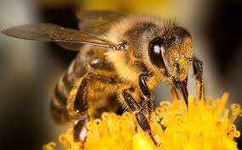
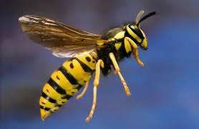
Τσιμπήματα Σφηκών/Μελισσών
Συμπτώματα: Πόνος, πρήξιμο.
Αντιμετώπιση: Αφαίρεση κεντριού, πάγος, παυσίπονα.

Slide 5


Slide 6
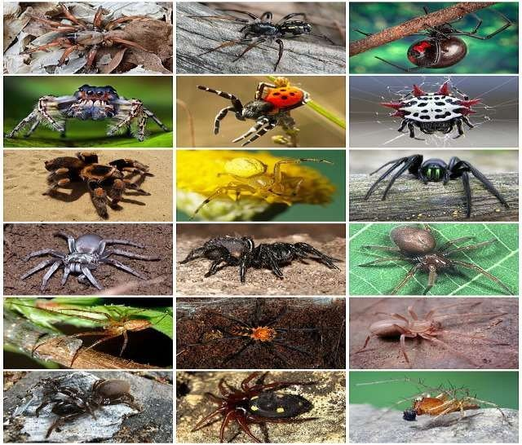
Δήγματα Αραχνών
Συμπτώματα: Κοκκινίλα, φλεγμονή.
Αντιμετώπιση: Καθαρισμός περιοχής, ιατρική εξέταση σε περίπτωση δηλητηριώδους είδους.

Slide 7
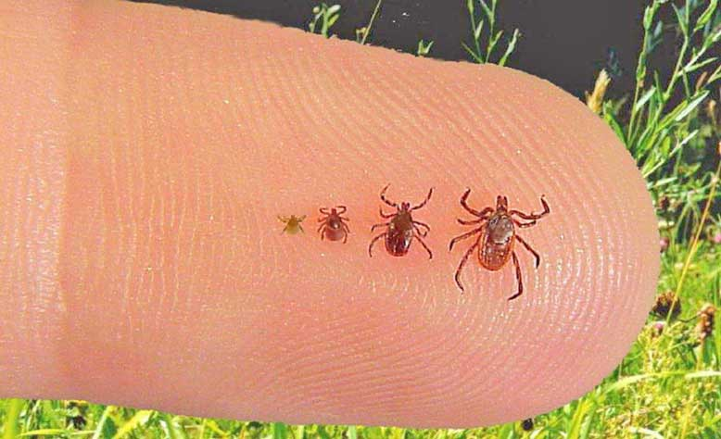
Δήγματα Τσιμπουριών
Κίνδυνος μετάδοσης ασθενειών.
Αντιμετώπιση: Προσεκτική αφαίρεση, παρακολούθηση συμπτωμάτων.

Slide 8
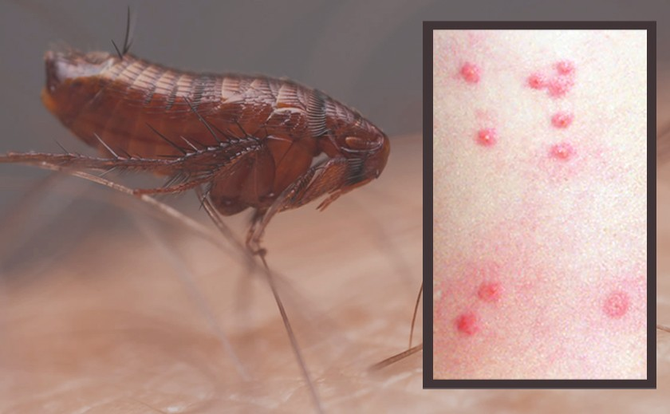
Δήγματα Ψύλλων
Συμπτώματα: Φαγούρα, ερυθρότητα.
Αντιμετώπιση: Αντιισταμινικά, απολύμανση περιβάλλοντος.

Slide 9
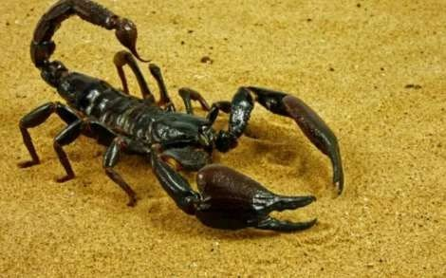
Τσιμπήματα Σκορπιών
Μπορεί να προκαλέσουν σοβαρά συμπτώματα.
Αντιμετώπιση: Ιατρική φροντίδα, αντιοφικός ορός αν χρειάζεται.

Slide 10
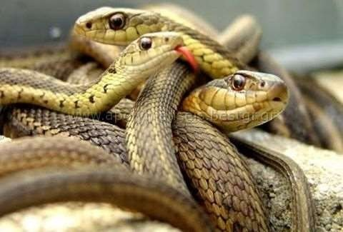
Δαγκώματα Φιδιών
Διαχωρισμός δηλητηριωδών και μη.
Αντιμετώπιση: Ακινητοποίηση, μεταφορά στο νοσοκομείο.

Slide 11
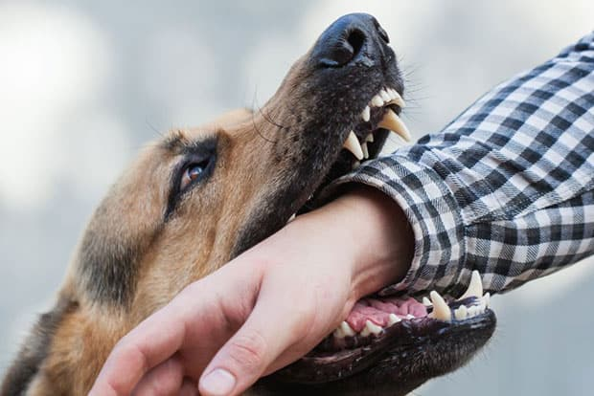
Δάγκωμα Σκύλου
Πιθανότητα μόλυνσης ή λύσσας.
Αντιμετώπιση: Καθαρισμός, εμβόλιο αν χρειαστεί.

Slide 12
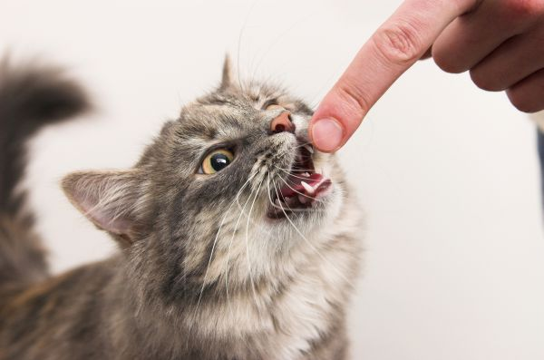
Δάγκωμα Γάτας
Υψηλός κίνδυνος μόλυνσης.
Αντιμετώπιση: Πλύσιμο, αντιβιοτικά.

Slide 13
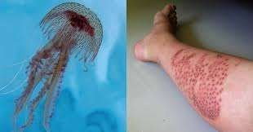
Μέδουσες και Θαλάσσια Τσιμπήματα
Αίσθημα καψίματος, κοκκινίλα.
Αντιμετώπιση: Ξύδι, απομάκρυνση πλοκαμιών.

Slide 14
Πρώτες Βοήθειες
Καθαρισμός περιοχής, πάγος, ανύψωση, χρήση τοπικών φαρμάκων.

Slide 15
Πότε να καλέσετε γιατρό
Συμπτώματα αλλεργίας, δυσκολία στην αναπνοή, υψηλός πυρετός.

Slide 16
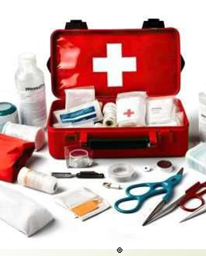
Κουτί Πρώτων Βοηθειών για τις Διακοπες
Ταλκ
Αυτοκόλλητους επίδεσμο
Κορτιζονούχα κρέμα
Αντιβιοτική αλοιφή
Αντιμικροβιακό σπρέι
Αντιβιοτικά ευρέως φάσματος
Προγεμισμένες σύριγγες αδρεναλίνης & κορτιζόνης

Slide 17

Οινόπνευμα
Οξυζενέ
Αντισηπτικό
Ξύδι
Βαμβάκι
Γάζες

Slide 18
Σας ευχαριστώ για την προσοχή σας.
Ερωτήσεις;

